Slide 1
15.2习题讲解
1180300114 周思岐

Slide 2
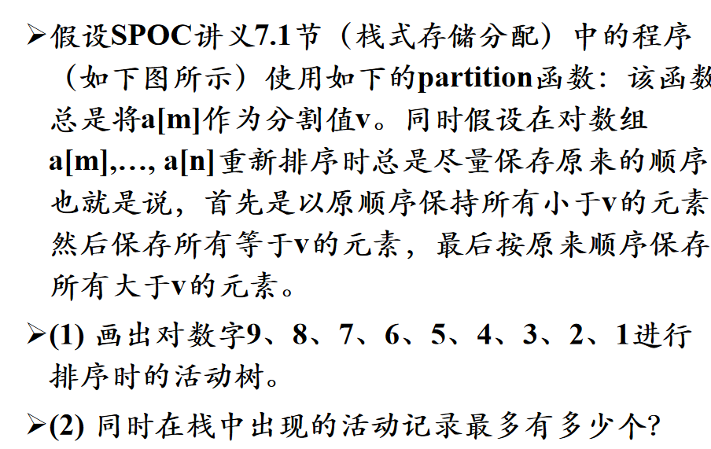

Slide 3
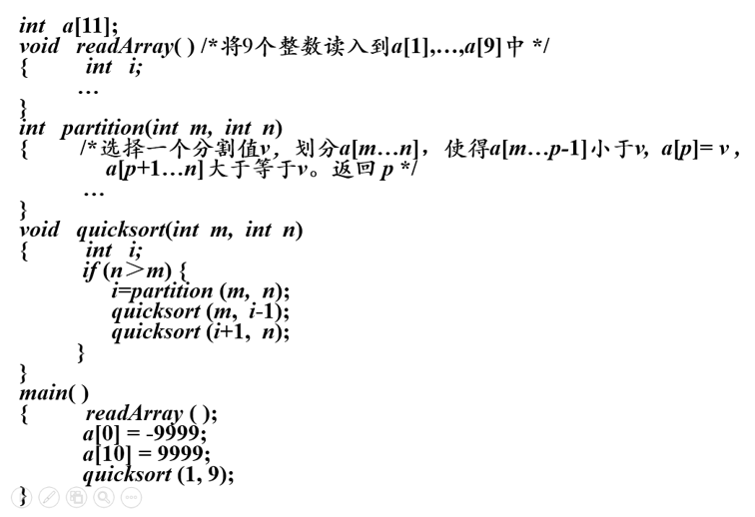
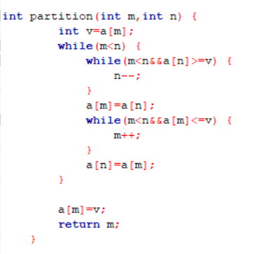
首先补全partition函数的部分

Slide 4
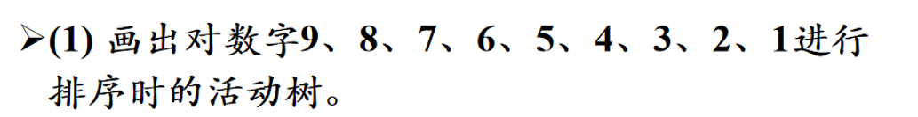
m
r
q(1,9)
p(1,9)

Slide 5
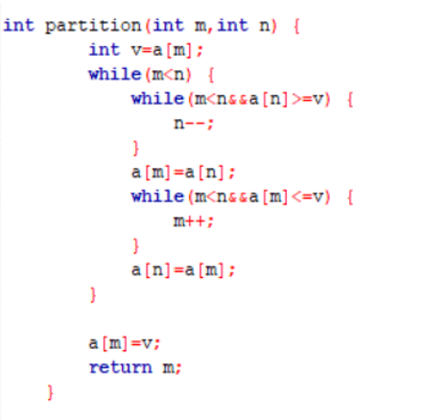
m
r
q(1,9)
p(1,9)
q(1,8)
q(10,9)

Slide 6
m
r
q(1,9)
p(1,9)
q(1,8)
q(10,9)
p(1,8)
q(1,0)
q(2,8)

Slide 7
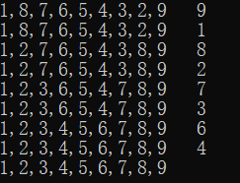
m
r
q(1,9)
p(1,9)
q(1,8)
q(10,9)
p(1,8)
q(1,0)
q(2,8)
p(2,8)
q(2,7)
q(9,8)

Slide 8
m
r
q(1,9)
p(1,9)
q(1,8)
q(10,9)
p(1,8)
q(1,0)
q(2,8)
p(2,8)
q(2,7)
q(9,8)
p(2,7)
q(2,1)
q(3,7)

Slide 9
m
r
q(1,9)
p(1,9)
q(1,8)
q(10,9)
p(1,8)
q(1,0)
q(2,8)
p(2,8)
q(2,7)
q(9,8)
p(2,7)
q(2,1)
q(3,7)
p(3,7)
q(3,6)
q(8,7)
q(4,6)
p(3,6)
q(3,2)
p(4,6)
q(4,5)
q(7,6)
p(4,5)
q(4,3)
q(5,5)

Slide 11
m
main
r
r
q(1,9)
q(1,8)
q(10,9)
p(1,9)
p(1,8)
q(1,0)
q(2,8)
p(2,8)
q(2,7)
q(9,8)
p(2,7)
q(2,1)
q(3,7)
p(3,7)
q(3,6)
q(8,7)
q(3,6)
p(3,6)
q(3,2)
q(4,6)
p(4,6)
q(4,5)
q(7,6)
p(4,5)
q(4,3)
q(5,5)

Slide 12
m
main
r
q(1,9)
q(1,9)
p(1,9)
q(1,8)
q(10,9)
p(1,9)
p(1,8)
q(1,0)
q(2,8)
p(2,8)
q(2,7)
q(9,8)
p(2,7)
q(2,1)
q(3,7)
p(3,7)
q(3,6)
q(8,7)
q(3,6)
p(3,6)
q(3,2)
q(4,6)
p(4,6)
q(4,5)
q(7,6)
p(4,5)
q(4,3)
q(5,5)

Slide 13
m
main
r
q(1,9)
q(1,9)
q(1,8)
q(1,8)
q(10,9)
p(1,9)
p(1,8)
q(1,0)
q(2,8)
p(2,8)
q(2,7)
q(9,8)
p(2,7)
q(2,1)
q(3,7)
p(3,7)
q(3,6)
q(8,7)
q(3,6)
p(3,6)
q(3,2)
q(4,6)
p(4,6)
q(4,5)
q(7,6)
p(4,5)
q(4,3)
q(5,5)

Slide 14
m
main
r
q(1,9)
q(1,9)
q(1,8)
q(1,8)
q(10,9)
p(1,9)
p(1,8)
p(1,8)
q(1,0)
q(2,8)
p(2,8)
q(2,7)
q(9,8)
p(2,7)
q(2,1)
q(3,7)
p(3,7)
q(3,6)
q(8,7)
q(3,6)
p(3,6)
q(3,2)
q(4,6)
p(4,6)
q(4,5)
q(7,6)
p(4,5)
q(4,3)
q(5,5)

Slide 15
m
main
r
q(1,9)
q(1,9)
q(1,8)
q(1,8)
q(10,9)
p(1,9)
q(1,0)
p(1,8)
q(1,0)
q(2,8)
p(2,8)
q(2,7)
q(9,8)
p(2,7)
q(2,1)
q(3,7)
p(3,7)
q(3,6)
q(8,7)
q(3,6)
p(3,6)
q(3,2)
q(4,6)
p(4,6)
q(4,5)
q(7,6)
p(4,5)
q(4,3)
q(5,5)

Slide 16
m
main
r
q(1,9)
q(1,9)
q(1,8)
q(1,8)
q(10,9)
p(1,9)
q(2,8)
p(1,8)
q(1,0)
q(2,8)
p(2,8)
q(2,7)
q(9,8)
p(2,7)
q(2,1)
q(3,7)
p(3,7)
q(3,6)
q(8,7)
q(3,6)
p(3,6)
q(3,2)
q(4,6)
p(4,6)
q(4,5)
q(7,6)
p(4,5)
q(4,3)
q(5,5)

Slide 17
m
main
r
q(1,9)
q(1,9)
q(1,8)
q(1,8)
q(10,9)
p(1,9)
q(2,8)
q(2,7)
p(1,8)
q(1,0)
q(2,8)
q(3,7)
p(2,8)
q(2,7)
q(9,8)
q(3,6)
q(4,6)
p(2,7)
q(2,1)
q(3,7)
q(4,5)
p(3,7)
q(3,6)
q(8,7)
q(3,6)
q(4,3)
p(3,6)
q(3,2)
q(4,6)
p(4,6)
q(4,5)
q(7,6)
p(4,5)
q(4,3)
q(5,5)

Slide 18
m
main
r
q(1,9)
q(1,9)
q(1,8)
q(1,8)
q(10,9)
p(1,9)
q(2,8)
q(2,7)
p(1,8)
q(1,0)
q(2,8)
q(3,7)
p(2,8)
q(2,7)
q(9,8)
q(3,6)
q(4,6)
p(2,7)
q(2,1)
q(3,7)
q(4,5)
p(3,7)
q(3,6)
q(8,7)
q(3,6)
q(5,5)
p(3,6)
q(3,2)
q(4,6)
p(4,6)
q(4,5)
q(7,6)
p(4,5)
q(4,3)
q(5,5)

Slide 19
m
main
r
q(1,9)
q(1,9)
q(1,8)
q(1,8)
q(10,9)
p(1,9)
q(2,8)
q(2,7)
p(1,8)
q(1,0)
q(2,8)
q(3,7)
p(2,8)
q(2,7)
q(9,8)
q(3,6)
q(4,6)
p(2,7)
q(2,1)
q(3,7)
q(7,6)
p(3,7)
q(3,6)
q(8,7)
q(3,6)
p(3,6)
q(3,2)
q(4,6)
p(4,6)
q(4,5)
q(7,6)
p(4,5)
q(4,3)
q(5,5)

Slide 20
m
main
r
q(1,9)
q(1,9)
q(1,8)
q(1,8)
q(10,9)
p(1,9)
q(2,8)
q(2,7)
p(1,8)
q(1,0)
q(2,8)
q(3,7)
p(2,8)
q(2,7)
q(9,8)
q(8,6)
p(2,7)
q(2,1)
q(3,7)
p(3,7)
q(3,6)
q(8,7)
q(3,6)
p(3,6)
q(3,2)
q(4,6)
p(4,6)
q(4,5)
q(7,6)
p(4,5)
q(4,3)
q(5,5)

Slide 21
m
main
r
q(1,9)
q(1,9)
q(1,8)
q(1,8)
q(10,9)
p(1,9)
q(2,8)
q(2,7)
p(1,8)
q(1,0)
q(2,8)
q(3,7)
p(2,8)
q(2,7)
q(9,8)
q(3,6)
q(4,6)
p(2,7)
q(2,1)
q(3,7)
q(4,5)
p(3,7)
q(3,6)
q(8,7)
q(3,6)
q(4,3)
p(3,6)
q(3,2)
q(4,6)
p(4,6)
q(4,5)
q(7,6)
最多有10个，即活动树的最大深度
p(4,5)
q(4,3)
q(5,5)

Slide 22
谢谢观看~
1180300114 周思岐

